Slide 1

THREAD SMP
MICROKERNEL
Thread, SMP e MicroKernel
1

Slide 2
THREAD
Processo
possiede delle risorse:
spazio di indirizzamento virtuale che contiene l’immagine del processo; può chiedere ulteriore memoria;
può chiedere il controllo di canali di i/o; può chiedere il controllo di dispositivi; può chiedere files;
Caratteristiche trattate in maniera indipendente dal SO
unità di esecuzione
ha uno stato (ready, running, blocked, swapped, ….) ha una priorità
deve essere schedulato
Thread
light weight process (LWP): non possiede risorse elemento che viene allocato (main memory)
è una traccia in esecuzione in uno o più programmi
2

Slide 3
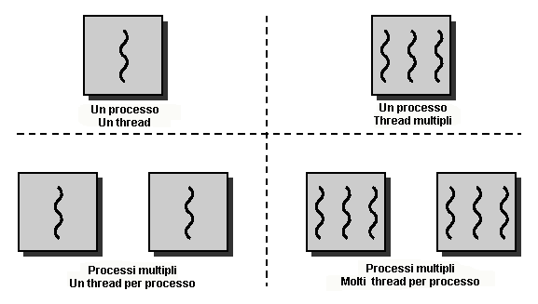
MULTI-THREADING
Capacità di un SO di supportare più thread per ogni processo
SINGOLO PROCESSO SINGOLO THREAD
MS-DOS (il thread esiste nel processo)
PROCESSI MULTIPLI A SINGOLO THREAD
UNIX
MULTITHREAD WINDOWS SOLARIS
MAC
OS/2
3

Slide 4
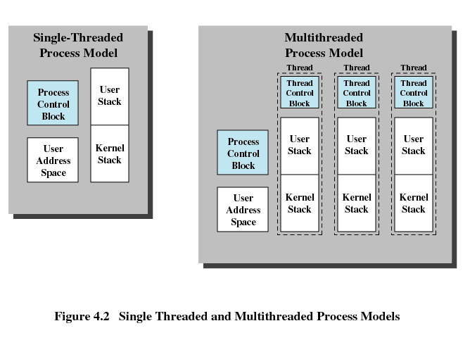
Processi a singolo e multi thread
I thread
Condividono lo stato e le risorse del processo a cui appartengono
Risiedono nello stesso spazio di indirizzamento
Hanno accesso agli stessi dati
Facilità di condivisione di informazioni…
4

Slide 5
Vantaggi dei thread
Tempo di creazione di un nuovo thread < tempo di creazione di un nuovo
processo
Tempo di terminazione di un thread < tempo di terminazione di un processo
Tempo necessario allo switch tra threads all’interno dello stesso processo <
tempo di switch tra processi
I threads all’interno di uno stesso processo condividono memoria e files: scambio dati senza richiedere l’intervento del kernel. Necessità di sincronizzare le atività dei threads.
Alcuni esempi:
Esecuzione in foreground e in backgroud
foglio di calcolo: un thread gestisce il menu e legge i comandi, un altro thread esegue i comandi e aggiorna il foglio.
ELABORAZIONE ASINCRONA
elaboratore di testo: un thread di scarico su disco ad ogni minuto evita perdite per cadute di tensione.
VELOCITA’ DI ESECUZIONE: Lettura e calcolo fatti da threads diversi aumentano la velocità.
5

Slide 6
Qualche difficoltà…
La sospensione di un processo richiede che tutti i thread siano sospesi contemporaneamente perché si deve liberare spazio in memoria e tutti i thread utilizzano lo stesso spazio di memoria condivisa.
La terminazione di un processo richiede che tutti i thread siano
terminati.
6

Slide 7
Stato dei thread
READY
RUNNING
BLOCKED
SUSPENDED: non ha senso per un thread, è presente a livello di PROCESSO
– Se un processo viene scaricato dalla memoria centrale, lo stesso avviene per tutti i suoi threads
OPERAZIONI BASE per il cambio di stato dei thread:
Creazione
creaz. di un processo -> creaz. di un thread. Un thread può creare altri thread
Blocco (attesa di un evento)
salvataggio del contesto per il thread: PC, Stack pointer, registri CPU
Sblocco
lo stato nel TCB viene modificato (Blocked -> Ready)
il thread viene accodato a quelli in attesa di processore.
Terminazione
deallocazione del contesto registri, deallocazione stack
il blocco di un thread blocca l’intero processo???
7

Slide 8
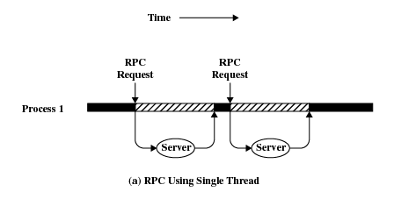
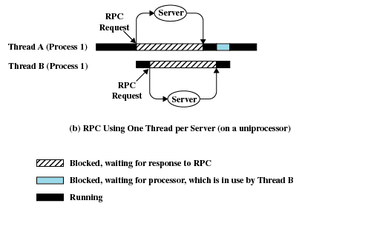
Esempi di multithreading
Remote Procedure Call (RPC)
Singolo processore
Due chiamate a RPC a due diversi host
a) processo a un solo thread
b) un thread per ogni RPC
8

Slide 9
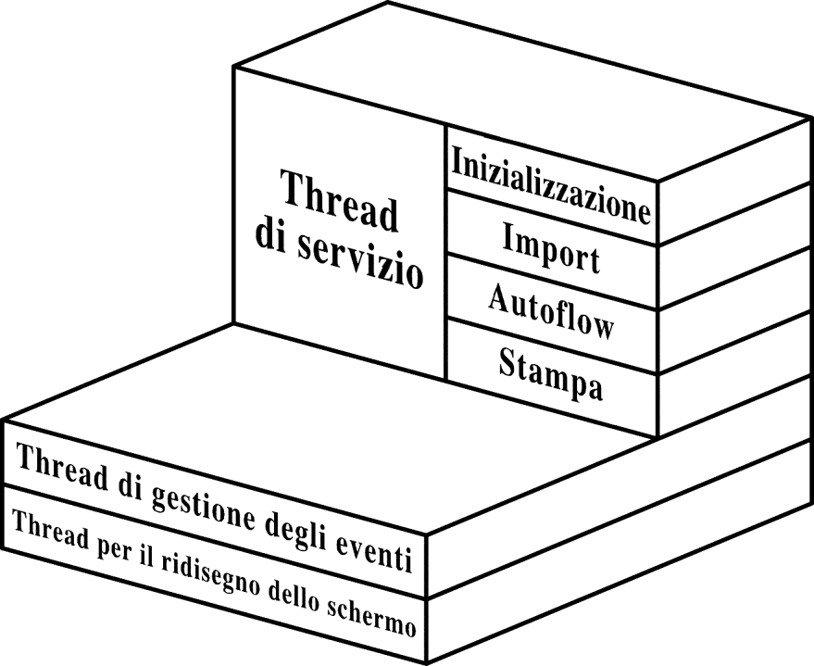
Esempi di multithreading
Programma di video-scrittura, gestione e pubblicazione di pagine su desktop. Tre thread sempre attivi:
- Gestione degli eventi
- Gestione dei servizi (stampa, lettura dati, disposizione testo, attivazione altri T) 3 - Disegno dello schermo
Esempio sorrimento pagina con barra laterale:
Il thread eventi controlla la barra di
scorrimento
Il thread di ridisegno dello schermo ridisegna la pagina in base allo spostamento
Necessità di sincronizzazione tra i due
threads
NB: esistono attività bloccanti per tutti i
threads: compare il cursore “busy”
9

Slide 10
Categorie di thread
ULT (User Level Thread)
Realizzati tramite librerie senza l’intervento del kernel. Es. di librerie: Posix Pthread, Mach C-threads, UI-threads Solaris2
Trasparenti al kernel
Svantaggi: se il kernel è a singolo thread il blocco del thread di livello utente blocca l’intero processo (NB: il SO continua a schedulare processi)
KLT (Kernel Level Thread)
Il kernel si occupa della creazione, scheduling e gestione
Possono essere eseguiti su diversi processori
Gestione più lenta degli ULT

Slide 11
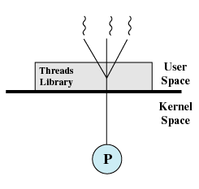
User-Level Thread
Il lavoro di gestione dei threads è svolto dalla libreria utente
Il kernel ignora l’esistenza dei threads
Modello Molti a Uno
La libreria permette:
Creazione e distruzione dei threads
Scambio messaggi tra threads
Schedulazione
Salvataggio e caricamento dei contesti dei threads
Attività svolte all’interno del singolo processo utente
Il kernel continua a schedulare i processi come unità a se stanti

Slide 12
ULT
VANTAGGI:
Risparmio di sovraccarico:
il cambio di Thread avviene all’interno dello spazio di indirazzamento utente
Non viene richiesto l’intervento del Kernel
Schedulzione diversa per ogni applicazione:
Ottimizzazione in base al tipo di applicazione
ULT eseguito da qualsiasi sistema operativo:
Libreria a livello utente condivisa dalle applicazioni
SVANTAGGI:
La chiamata a sistema da parte di un thread blocca tutti i thread del processo
Il kernel assegna un processo ad un singolo processore quindi non si può avere multiprocessing a livello di thread (thread dello stesso processo su più processori)
Soluzioni Parziali:
Sviluppo dell’applicazione a livello di processi (addio vantaggi dei thread)
jacketing: conversione di una chiamata bloccante in una non bloccante
Es.: Nel caso di I/O si invoca una procedura di jacketing che verifica se il disposi₁ti₂vo è occupato, in caso affermativo il thread passa in ready e un altro thread va in run.

Slide 13
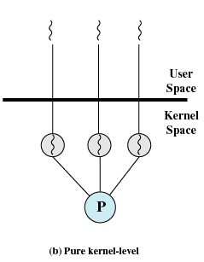
Kernel-Level Thread PURO
Il lavoro di gestione dei threads è svolto dal Kernel: modello uno a uno
A livello utente una API consente l’accesso alla parte del Kernel che gestisce I thread
Il kernel mantiene info su:
Contesto del processo
Contesto dei threads
Scambio messaggi tra threads
Schedulazione effettuata a livello di thread
se un thread di un P è bloccato, un altro thread dello stesso processo può essere eseguito
Thread di uno stesso P possono essere schedulati su
diversi processori
SVANTAGGI:
Overhead: trasferimento del controllo da un thread ad un altro richiede l’intervento del kernel
13

Slide 14
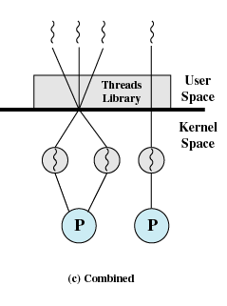



Approcci MISTI
Modello molti a molti: più thread di livello utente sono in corrispondenza con più
thread di livello kernel
I Thread sono creati nello spazio utente
Vari thread di uno stesso processo possono essere eseguiti contemporaneamente su più processori
Una chiamata bloccante non blocca necessariamente l’intero processo
Necessità di comunicazione fra kernel e libreria di thread per mantenere un appropriato numero di kernel thread allocati all’applicazione.
Light Weight Process (LWP) – struttura intermedia appare alla libreria dei thread utente come un processore virtuale sul quale schedulare l’esecuzione.
Es. Una applicazione CPU-bound su un sistema monoprocessore implica che un solo thread per volta possa essere eseguito, quindi per essa sarà sufficiente un unico LWP per thread.
Una applicazione I/O-bound tipicamente richiede un LWP per ciascuna chiamata di sistema bloccante.
14

Slide 15
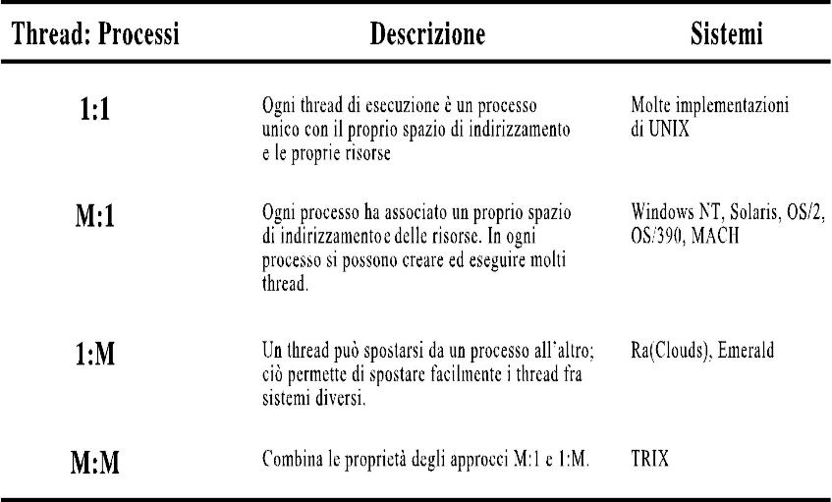
Relazioni tra THREAD e PROCESSI
Ambienti distribuiti: threads possono spostarsi tra più calcolatori
1
5

Slide 16
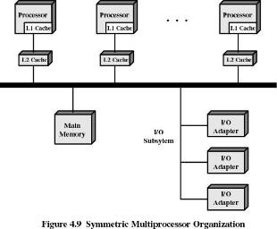
Calcolatori attuali:
Symmetric Multi Processing (SMP)
Un calcolatore con molti processori
I processori condividono le stesse risorse
Tutti i processori possono effettuare le stesse
funzioni
Ogni processore esegue una stessa copia del SO
Ogni processore gestisce la schedulazione dei processi o thread disponibili
Difficoltà:
I processori non devono schedulare lo stesso processo
Comunicazione tra processori: memoria condivisa (possibilità di effettuare accessi simultanei alla memoria – memoria multiporta)
Coerenza della $: RAW, WAR, RAR, WAW (risolti a livello hardware)

Slide 17
SO per SMP
Multi-Processore trasparente all’utente: multiprogrammazione su monoprocessore
PUNTI CRITICI DELLA PROGETTAZIONE:
Processi e Thread del Kernel concorrenti: l’esecuzione contemporanea su diversi processori non deve compromettere le strutture di gestione del SO (tabelle, ecc.)
Schedulazione: necessità di evitare conflitti
Sincronizzazione: mutua esclusione e ordinamento degli eventi
Gestione della memoria condivisa
Tolleranza ai guasti: in caso di “perdita di un processore” devono essere aggiornate le strutture di controllo del SO

Slide 18
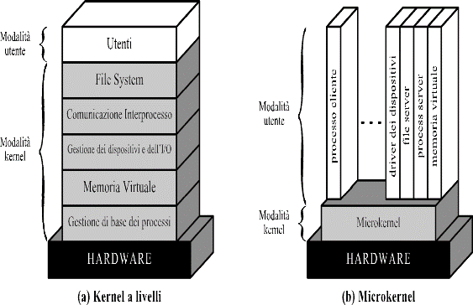
MicroKernel
Piccolo Nucleo del SO
Contiene le funzioni essenziali del SO
Servizi tradizionalmente inclusi nel SO sono sottosistemi esterni al microkernel ed eseguiti in modalità utente:
Device drivers
File systems
Virtual memory manager
Windowing system
Security services
Interazione solo tra strati adiacenti
La comunicazione avviene attraverso il MicroKernel che ridireziona i messaggi
18

Slide 19
Vantaggi derivanti dal MicroKernel
Interfaccia uniforme: I moduli usano le stesse interfacce per le richieste al
microKernel
Estensibilità: introduzione di nuovi servizi o modifiche non richiedono modifiche del microKernel
Flessibilità: a seconda delle applicazioni certe caratteristiche possono essere ridotte o potenziate per soddisfare al meglio le richieste dei clienti. Es. Windows home – professional – ultimate
Portabilità: Il cambio dell’hardware comporterà unicamente la modifica del microkernel.
Affidabilità: lo sviluppo di piccole porzioni di codice ne permette una migliore
ottimizzazione e test.
Supporto ai sistemi distribuiti: ogni servizio è identificato da un numero nel microkernel e una richiesta da client non è necessario che sappia dove si trova il server in grado di soddisfare la stessa. Messaggistica gestita dal microkernel

Slide 20
MicroKernel Design: What’s in, What’s out?
Il microkernel deve contenere:
Le funzioni che dipendono direttamente dall’hardware (gestione degli interrupt e I/O)
Le funzioni per la comunicazione tra processi (IPC)
Gestione primitiva della memoria
Problema delle prestazioni per sistemi microkernel:
Costruire, inviare, accettare, decodificare un messaggio costa più che una chiamata a SO
Possibili soluzioni:
Aggiungendo funzionalità al microkernel (MACH OS) si riduce il numero di cambiamenti di stato (utente/kernel) Riduzione di flessibilità, interfacce minime..
Ulteriore riduzione del microkernel

Slide 21
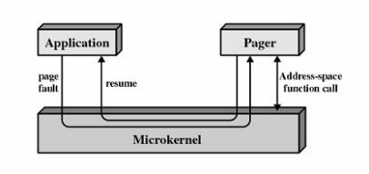
Funzioni minime del microkernel: Gestione Primitiva della memoria
Un modulo esterno al microkernel mappa pagine virtuali in pagine fisiche. Il mapping è conservato in memoria principale.
Una applicazione che accede ad una pagina che non si trova in memoria genera un page fault
l’esecuzione passa al microkernel che invia un msg al paginatore comunicando la pagina richiesta
La pagina viene caricata (paginatore e kernel collaborano per il mapping memoria reale-virtuale)
Quando viene caricata la pagina il pager invia un msg all’applicazione

Slide 22

Comunicazione tra processi
Messaggio = (intestazione) + (corpo) + (puntatore+inform. di contr.)
- Intestazione (Mittente, Ricevente)
Corpo
Puntatore
(dati del messaggio)
(informazioni di controllo del processo, blocco dati)
Associata ad ogni processo c’è una PORTA: capability list indica chi può inviare messaggi. Porta amministrata dal Kernel
Gestione Interrupt e I/O
Il microkernel riconosce gli interrupt ma
non li gestisce direttamente.
driver thread:
do
wait(msg, mittente);
if mittente=mio_interrupt_hardware
then leggi/scrivi le porte di I/O; azzera l’interrupt hardware
else….
Endif enddo
Il microkernel trasforma l’interrupt in messaggio a livello utente, che invia al processo che gestisce l’interrupt

Slide 23
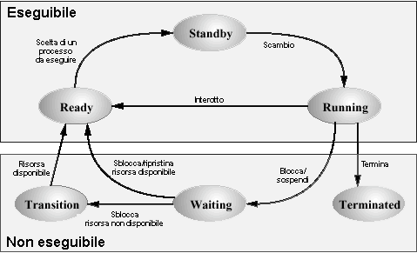
Stati dei Thread in Windows
Ready
Standby: legato alla disponibilità del processore (SMP) richiesto per il thread.
Se la priorità è sufficientemente alta il processo in running può essere interrotto.
Running
Waiting: I/O, attesa per sincronizzazione
Transition: thread pronto per l’esecuzione ma le risorse non sono disponibili (es. lo stack può essere stato spostato su disco mentre era in waiting).
Terminated
Supporto di SMP:
I thread (inclusi quelli del kernel) possono essere eseguiti su ogni processore
Il primo thread in ready viene assegnato al primo processore disponibile
Thread appartenenti allo stesso processo possono essere eseguiti (contemporaneamente) su diversi processori
Esecuzione di un thread sempre sullo stesso processore: dati ancora in cache..
23

